Slide 1
TP : sauvegarde sécurisée dans le cloud.
Module: INTRODUCTION AU CLOUD COMPUTING
Encadreur: Mr. Cissé
Ecole: BEM TECH

Slide 2
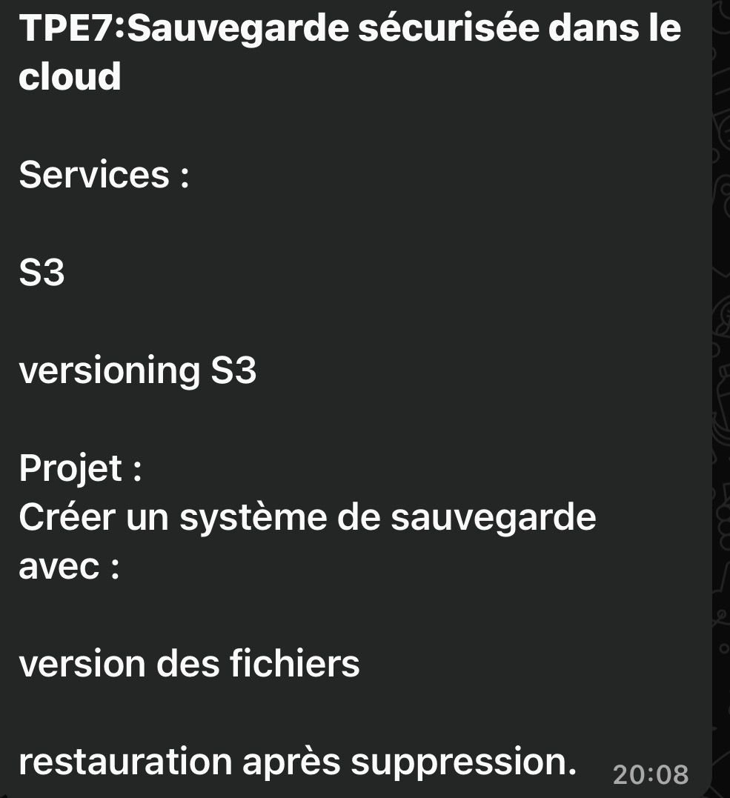
énoncé

Slide 3
sommaire
introduction
Provisionnement du bucket
Activation du versionning
tests d'itération
Simulation d’incidents
restauration
Mise en œuvre d’une politique de sauvegarde
Conclusion

Slide 4
Description du projet
Le projet TPE7 consiste à concevoir et implémenter une solution de stockage immuable sur Amazon S3. L'objectif est de transformer un simple espace de stockage en un système de sauvegarde résilient capable de conserver l'historique des modifications et de survivre à des erreurs de manipulation (suppression ou écrasement).

Slide 5
Glossaire
AWS : PLATEFORME CLOUD FOURNISSANT L'INFRASTRUCTURE DE STOCKAGE.
S3 (SIMPLE STORAGE SERVICE) : SERVICE DE STOCKAGE D'OBJETS HAUTEMENT DISPONIBLE.
BUCKET (COMPARTIMENT) : CONTENEUR LOGIQUE POUR LE STOCKAGE DES FICHIERS.
OBJET : UNITÉ DE DONNÉE (FICHIER) STOCKÉE DANS LE CLOUD.
VERSIONNING : MÉCANISME DE CONSERVATION DES VARIANTES D'UN OBJET.
VERSION ID : IDENTIFIANT UNIQUE ATTRIBUÉ À CHAQUE RÉVISION D'UN FICHIER.
DELETE MARKER : MARQUEUR POSÉ LORS D'UNE SUPPRESSION POUR MASQUER L'OBJET SANS L'EFFACER.
RESTAURATION : ACTION DE RÉCUPÉRER UN FICHIER EN SUPPRIMANT SON MARQUEUR DE
SUPPRESSION.
IMMUABILITÉ : GARANTIE QUE LES DONNÉES PASSÉES NE PEUVENT PAS ÊTRE ÉCRASÉES.

Slide 6
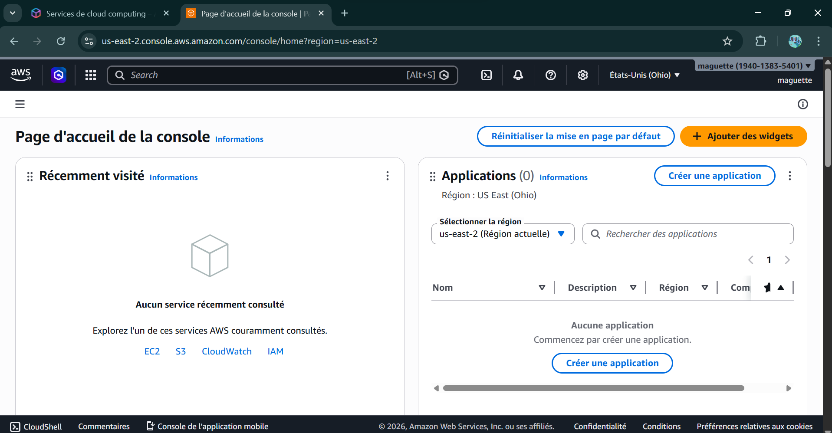
1.Introduction L’image représente la page d’accueil pour gérer services cloud AWS.

Slide 7
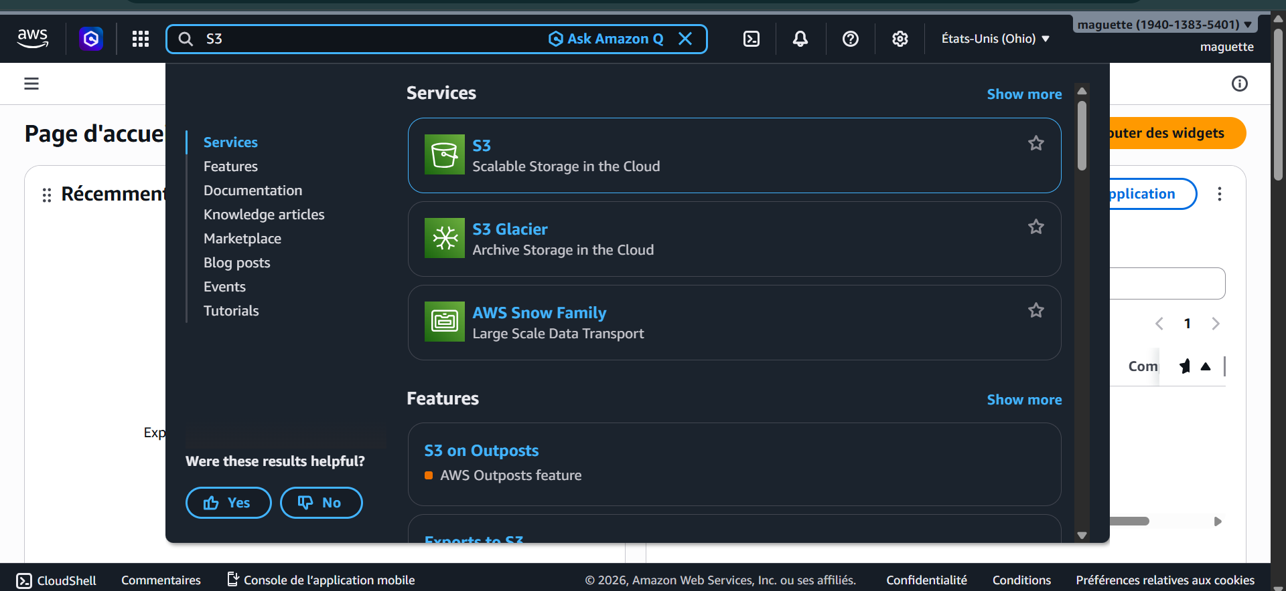
Accès et Initialisation du Service S3 Cette étape établit le point d'entrée sécurisé pour centraliser et administrer l'ensemble de l'infrastructure de sauvegarde.

Slide 8
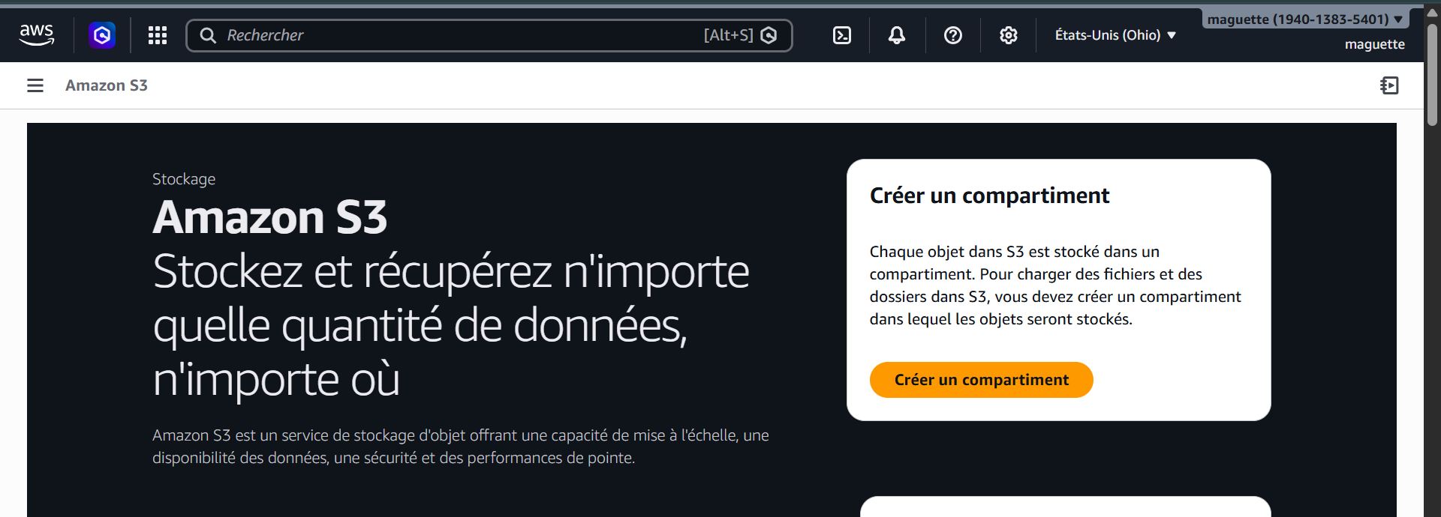
2. Provisionnement du bucket Création du compartiment S3 avec un nom unique

Slide 9
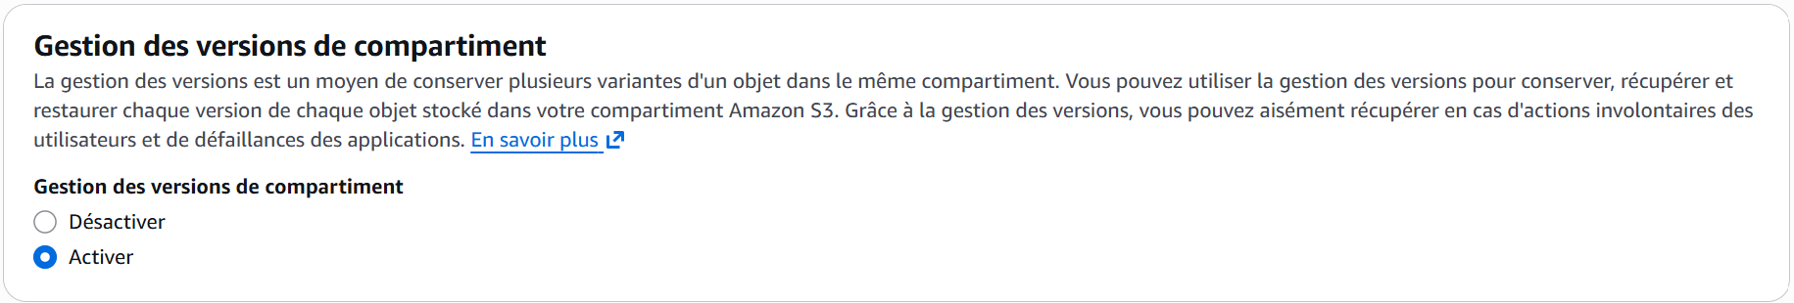
Configuration du Versioning de Compartiment L'activation du versioning permet de transformer le stockage passif en un système de protection active, capable de conserver l'historique de chaque objet pour prévenir toute perte de données définitive.

Slide 10
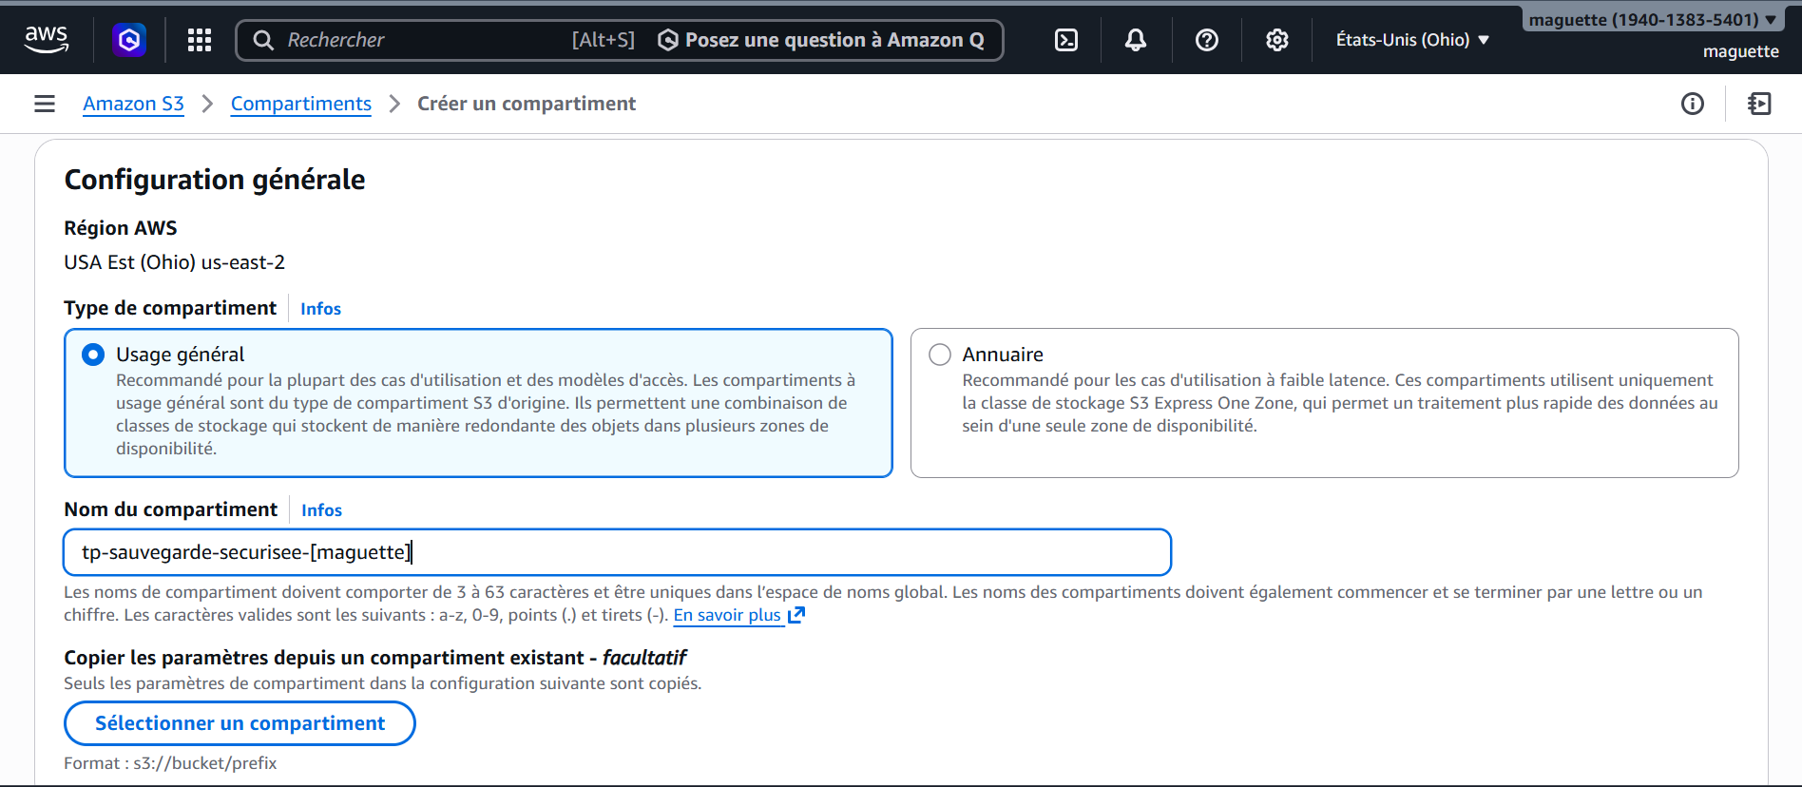
CRÉATION ET NOMMAGE DU COMPARTIMENT S3 CETTE ÉTAPE PERMET DE DÉFINIR UN ESPACE DE STOCKAGE UNIQUE ET RÉGIONALISÉ (US-EAST-2) DÉDIÉ EXCLUSIVEMENT AUX FLUX DE SAUVEGARDE DU PROJET.

Slide 11
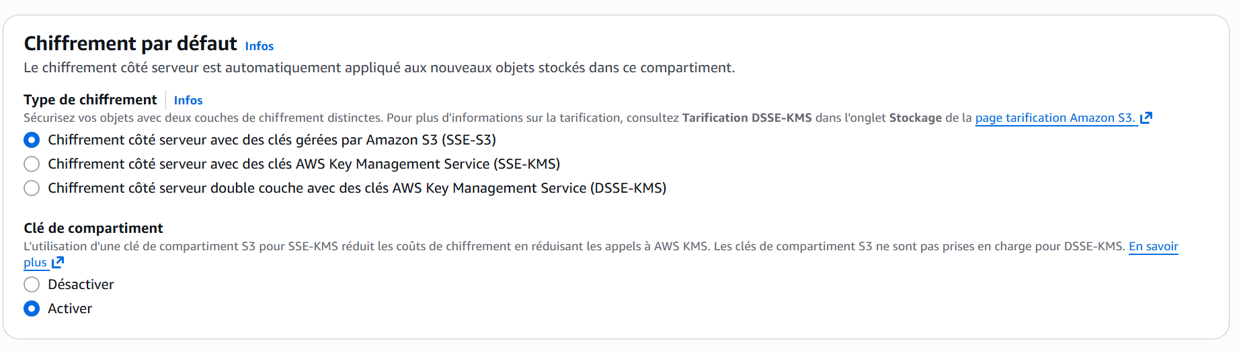
CONFIGURATION DU CHIFFREMENT DES DONNÉES L'ACTIVATION DU CHIFFREMENT CÔTÉ SERVEUR (SSE-S3) GARANTIT LA CONFIDENTIALITÉ DES DONNÉES AU REPOS, RÉPONDANT AINSI AUX EXIGENCES DE SÉCURITÉ DU PROJET TPE7.

Slide 12
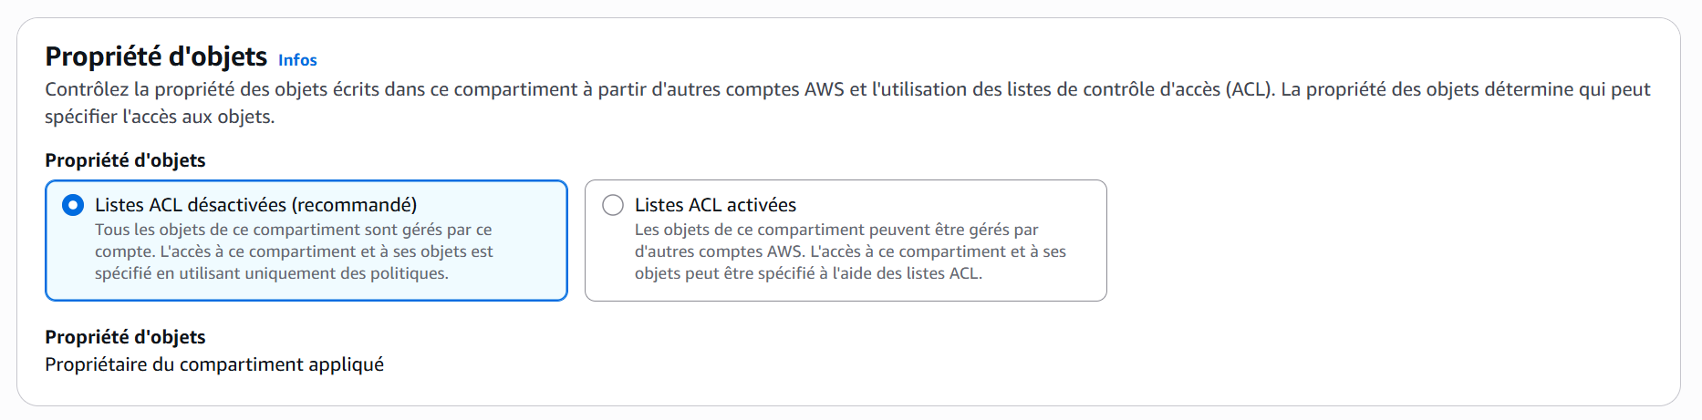
GESTION DES DROITS D'ACCÈS (ACL) LA DÉSACTIVATION DES LISTES ACL (ACCÈS CONTRÔLÉ PAR POLITIQUES) RENFORCE LA SÉCURITÉ EN CENTRALISANT LE CONTRÔLE DES ACCÈS VIA IAM, ÉVITANT AINSI TOUTE EXPOSITION ACCIDENTELLE DES DONNÉES.

Slide 13
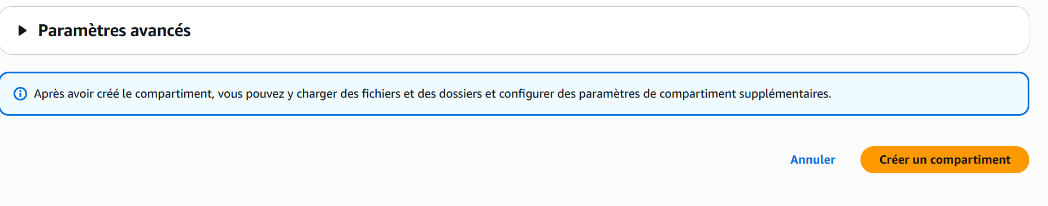
FINALISATION ET DÉPLOIEMENT DU COMPARTIMENT LA VALIDATION FINALE DÉCLENCHE LE PROVISIONNEMENT DES RESSOURCES SUR L'INFRASTRUCTURE AWS, RENDANT LE SYSTÈME PRÊT À ACCUEILLIR LES PREMIERS FLUX DE SAUVEGARDE SÉCURISÉE.

Slide 14
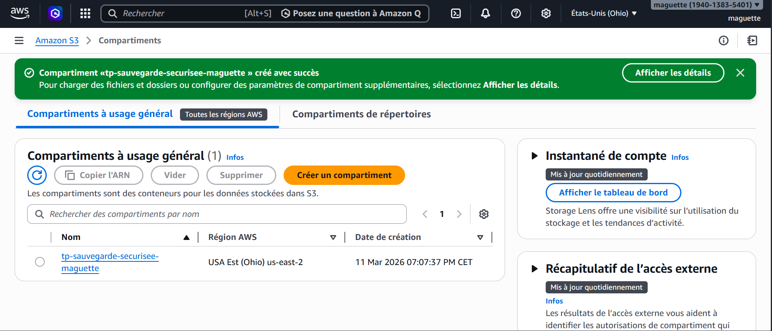
CONFIRMATION ET VÉRIFICATION DU DÉPLOIEMENT LE BANDEAU VERT CONFIRME QUE LA CRÉATION de notre compartiment EST validée avec succès SANS ERREUR.

Slide 15
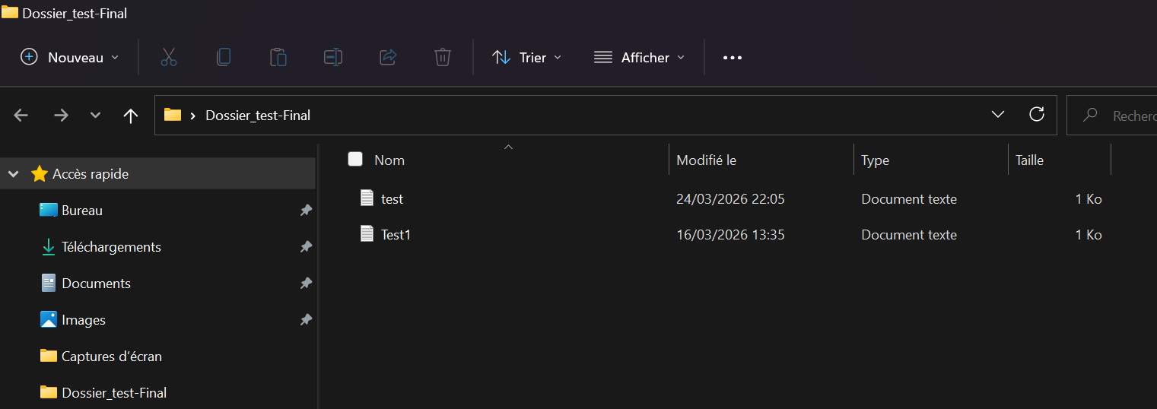
3. Activation du versionning - PRÉPARATION DU JEU DE TEST POUR LE VERSIONNEMENT AVANT D'ACTIVER LA PERSISTENCE DES DONNÉES DANS LE CLOUD, IL EST INDISPENSABLE DE PRÉPARER DES FICHIERS LOCAUX SPÉCIFIQUES POUR VALIDER QUE CHAQUE NOUVELLE VERSION GÉNÈRE BIEN UN HISTORIQUE DISTINCT. J’ai créé un dossier test final avec deux fichiers test et test1

Slide 16
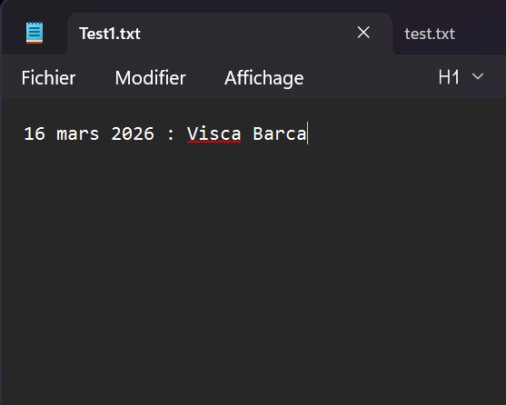
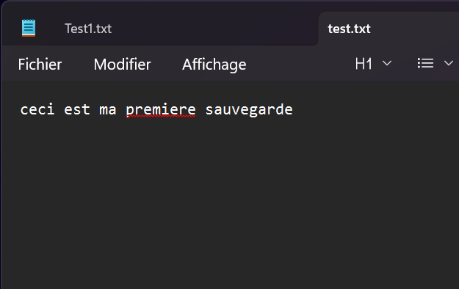
PERSONNALISATION DU CONTENU DES FICHIERS DE TEST L'UTILISATION DE FICHIERS AUX CONTENUS PERSONNALISÉS COMME « TEST.TXT » ET « TEST1.TXT » PERMET DE DÉMONTRER QUE LA SAUVEGARDE S3 PERSISTE L'INTÉGRALITÉ DES DONNÉES ET NON UNIQUEMENT LES DONNÉES DU FICHIER.

Slide 17
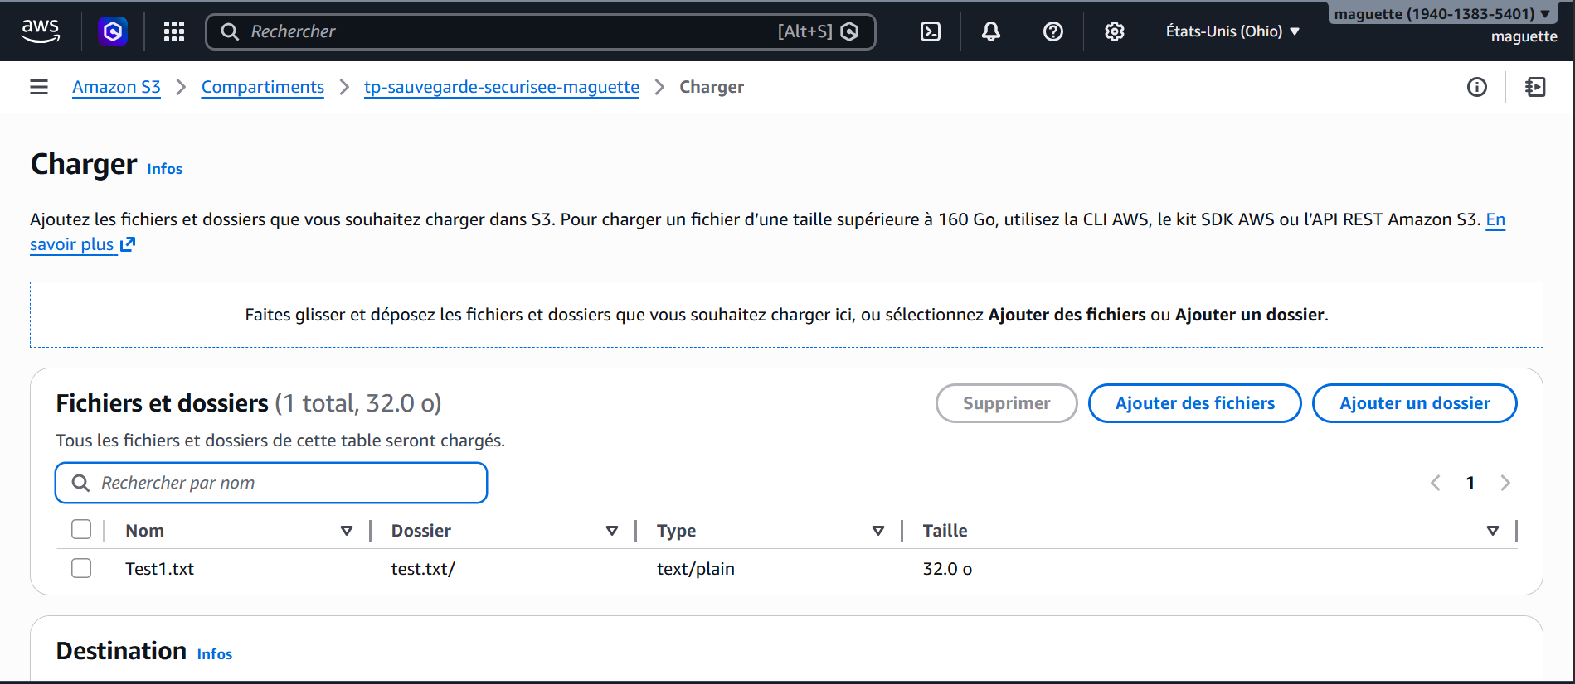
SÉLECTION DES DONNÉES À CHARGER LE CHARGEMENT DES FICHIERS VIA L'INTERFACE AWS PERMET D'INITIALISER LES OBJETS DANS LE CLOUD ET DE DÉFINIR LA PREMIÈRE VERSION DE RÉFÉRENCE NÉCESSAIRE AUX TESTS D'INTÉGRITÉ.

Slide 18
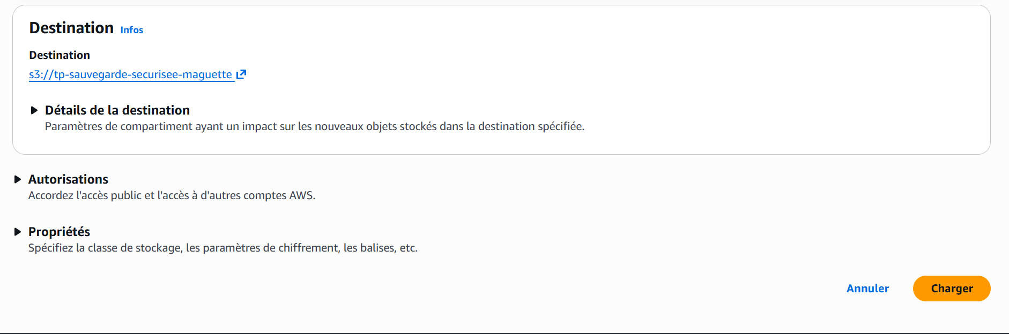
DESTINATION ET LANCEMENT DU TÉLÉVERSEMENT LA DÉFINITION DE LA DESTINATION VERS LE BUCKET CIBLE PERMET DE FINALISER LE TRANSFERT DES FICHIERS DE TEST, RENDANT LES DONNÉES ACCESSIBLES POUR LES PROCHAINES OPÉRATIONS DE SÉCURITÉ ET DE VERSIONNEMENT.

Slide 19
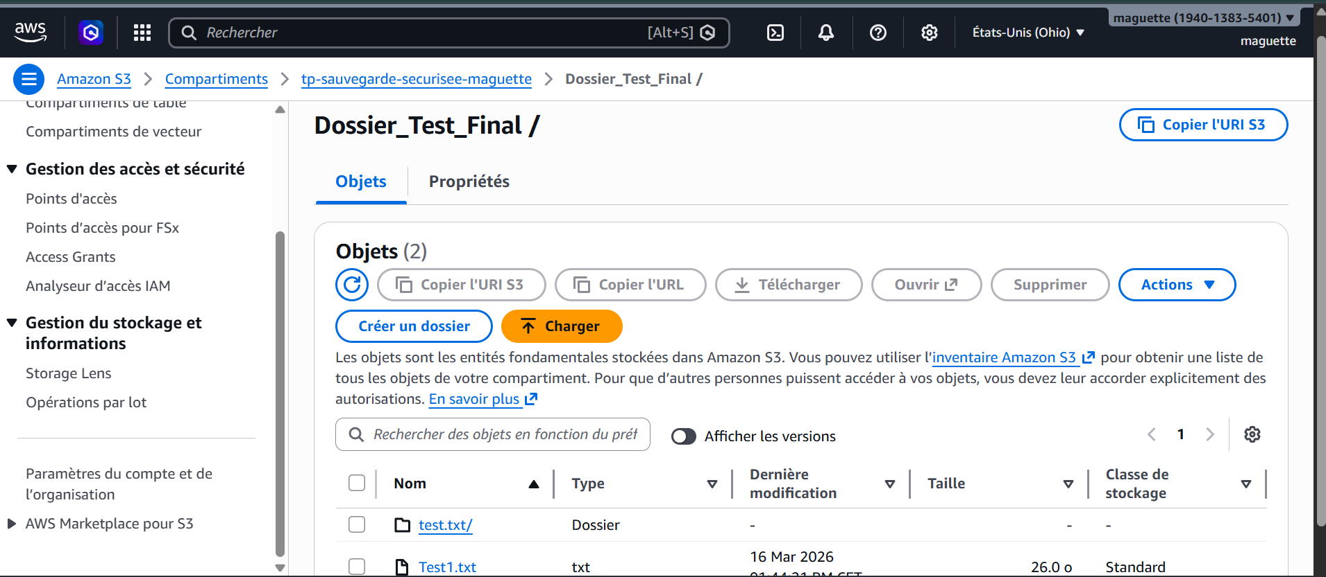
VÉRIFICATION DES OBJETS DANS LE DOSSIER DE TEST la PRÉSENCE EFFECTIVE DE L'ARBORESCENCE ET DES FICHIERS DANS LA CONSOLE S3 CONFIRME LE SUCCÈS DU TRANSFERT ET CONSTITUE LE POINT DE DÉPART DE LA GESTION DU VERSIONNEMENT ACTIF.

Slide 20
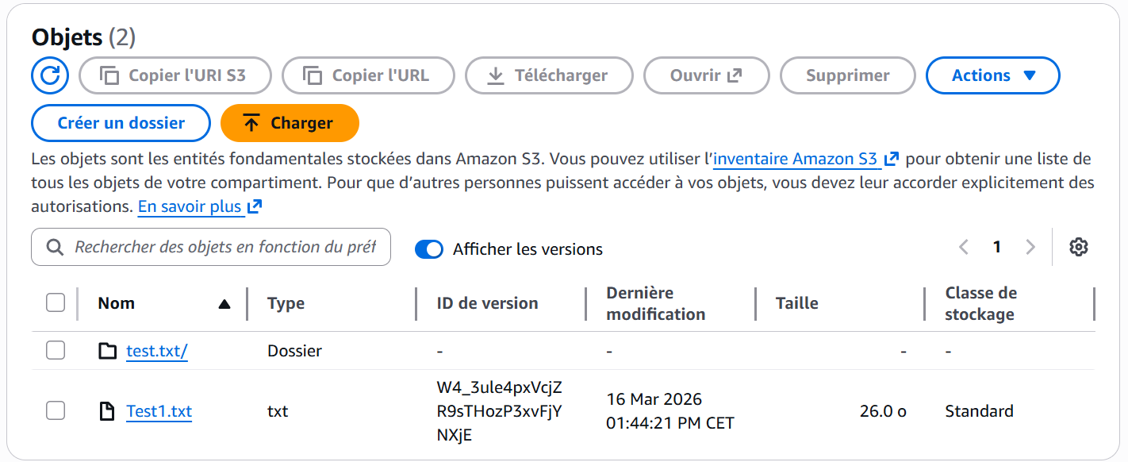
VISUALISATION DES IDENTIFIANTS DE VERSION (VERSION ID) L'ACTIVATION DU MODE « AFFICHER LES VERSIONS » PERMET D'EXPOSER L'IDENTIFIANT UNIQUE (ID DE VERSION) ATTRIBUÉ PAR AWS À CHAQUE OBJET, CONFIRMANT QUE LE SYSTÈME EST PRÊT À ARCHIVER TOUTE MODIFICATION FUTURE SANS ÉCRASER L'ORIGINAL.

Slide 21
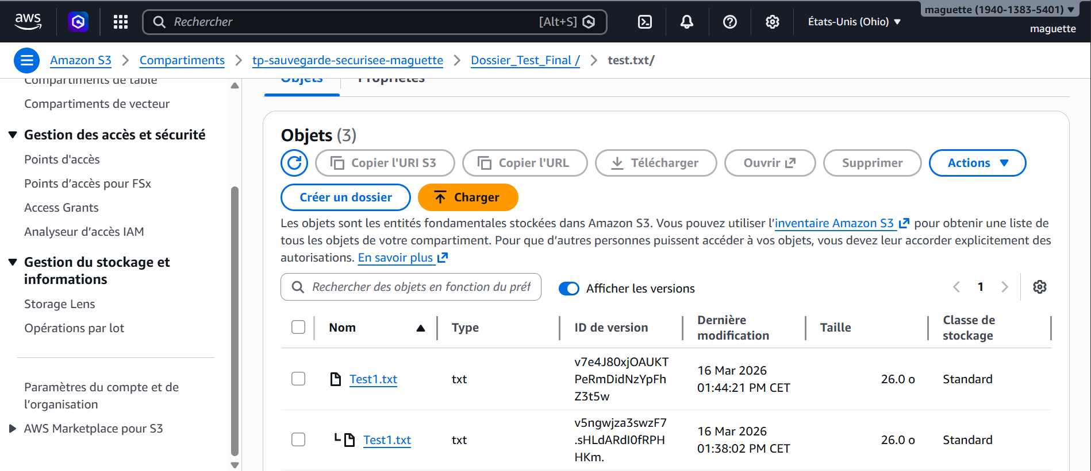
4.Test d’iteration Lors de cette phase, nous avons effectué plusieurs téléversements du fichier test1.txt. Comme le montre la capture d'écran, le mode 'Afficher les versions' révèle que chaque itération dispose de son propre Version ID et de son propre horodatage, garantissant ainsi qu'aucune donnée n'est perdue lors des mises à jour successives."

Slide 22
5. Simulation d’incidents
C'EST L'ÉTAPE LA PLUS SPECTACULAIRE DE MON PROJET TPE7. ICI, JE PROUVE QUE MA SOLUTION DE SAUVEGARDE PEUT RÉSISTER À UNE ERREUR CRITIQUE.

Slide 23
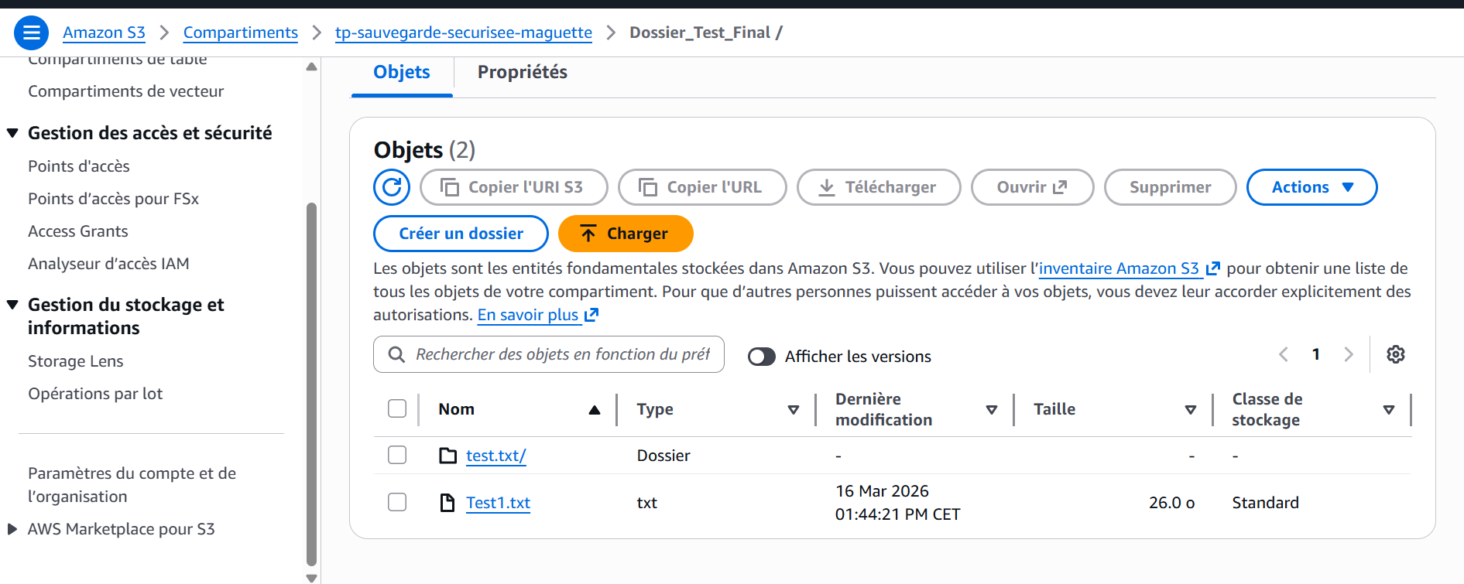
SITUATION DE RÉFÉRENCE AVANT L'INCIDENT LE MODE « AFFICHER LES VERSIONS » EST DÉSACTIVÉ, SIMULANT LA VUE QU'AURAIT UN UTILISATEUR STANDARD DANS UN ENVIRONNEMENT DE PRODUCTION.

Slide 24
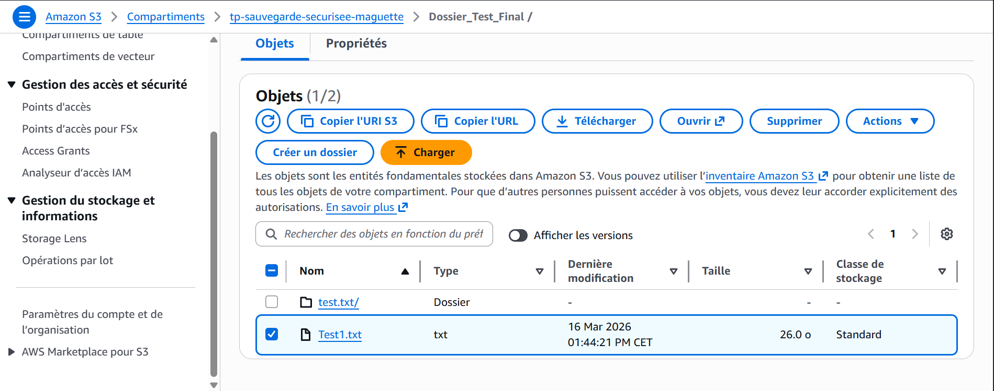
DÉCLENCHEMENT DE LA SUPPRESSION DE L'OBJET CIBLE Le but est de simuler une erreur humaine classique : la suppression accidentelle d'un fichier important. En supprimant « Test1.txt » comme le ferait n'importe quel utilisateur, nous allons prouver que même si le fichier semble avoir disparu, le système AWS S3 le garde en sécurité « en arrière-plan » grâce au versionnement.

Slide 25
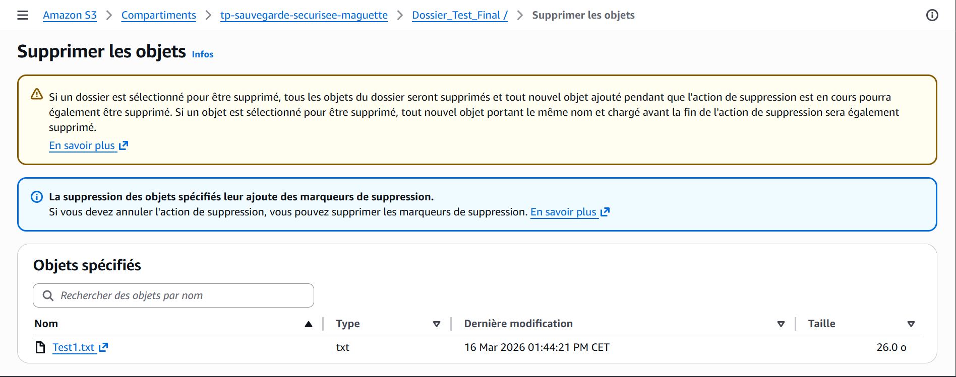
CONFIRMATION DE LA SUPPRESSION ET MÉCANISME DE SÉCURITÉ Avant de valider, AWS nous informe qu'il ne va pas détruire le fichier, mais lui ajouter un « marqueur de suppression ». C'est la preuve que notre configuration de versionnement fonctionne : le fichier devient invisible pour l'utilisateur, mais il n'est pas effacé du serveur.

Slide 26
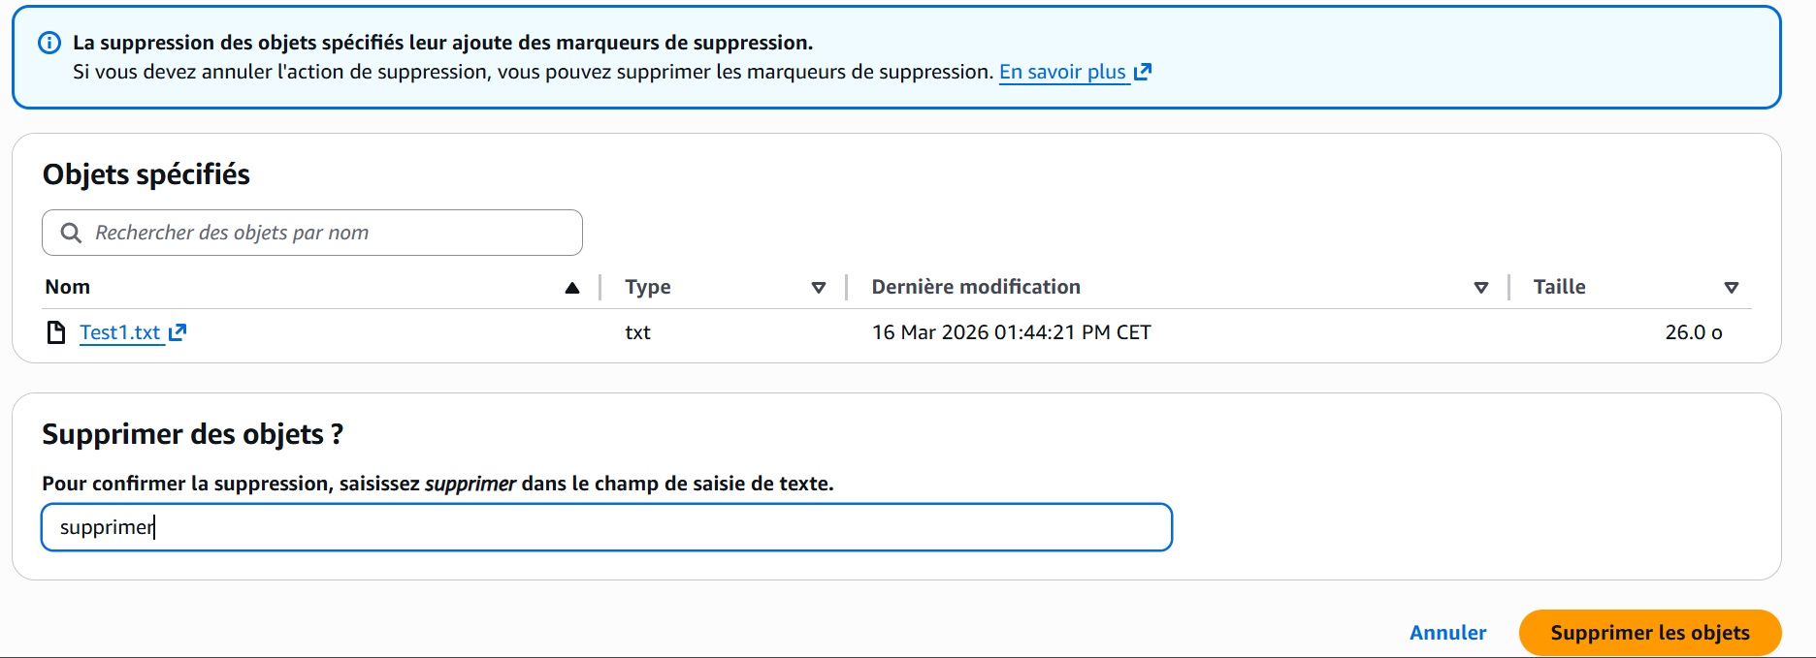
VALIDATION DE LA SUPPRESSION SÉCURISÉE Cette étape montre la double sécurité d'AWS S3. Pour éviter toute suppression involontaire, le système oblige l'administrateur à confirmer manuellement son action. Comme indiqué dans le bandeau bleu, cette suppression n'est pas définitive : elle va simplement créer un « marqueur de suppression » qui rendra le fichier invisible, tout en conservant son historique intact.

Slide 27
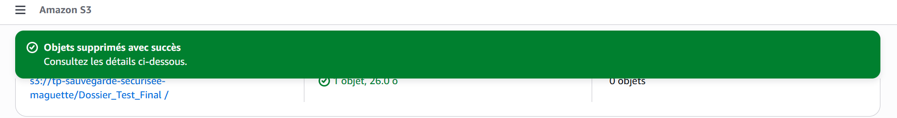
CONFIRMATION DU SUCCÈS DE LA SUPPRESSION (SIMULATION DE PERTE Le bandeau vert confirme que le fichier a été retiré de la vue active. Pour un utilisateur classique, la donnée est désormais "perdue". Cette étape valide la réussite de notre simulation d'incident et nous place dans la situation réelle où une restauration devient nécessaire.)

Slide 28
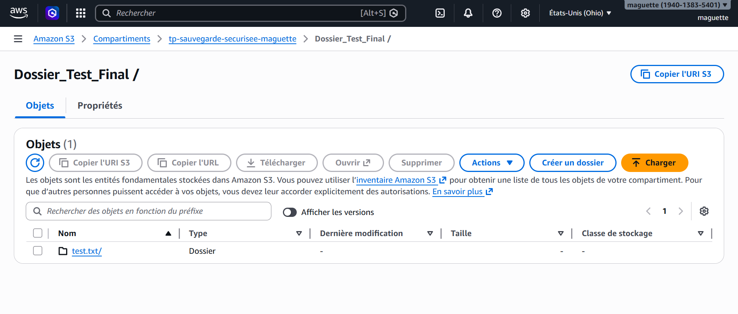
CONSTAT DE LA DISPARITION DE LA DONNÉE (VUE UTILISATEUR) Suite à la suppression, nous constatons que l'objet « Test1.txt » n'apparaît plus dans l'arborescence du dossier. Pour un utilisateur standard, la donnée est considérée comme perdue. Cette capture valide l'efficacité de la simulation d'incident.

Slide 29
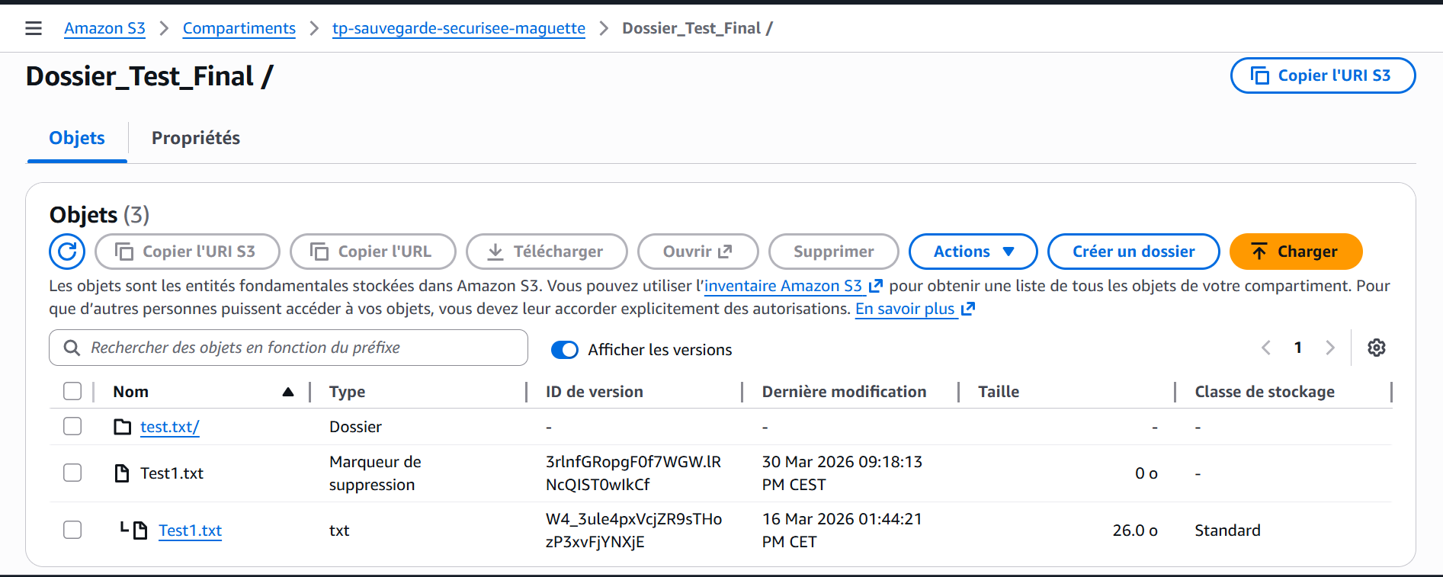
DÉCOUVERTE DU MARQUEUR DE SUPPRESSION (VUE ADMIN) En activant le mode « Afficher les versions », nous révélons la vérité technique : le fichier n'a pas été effacé. AWS a simplement déposé un « Marqueur de suppression » Ce marqueur agit comme un écran qui cache les versions précédentes aux yeux des utilisateurs, tout en les conservant intactes.

Slide 30
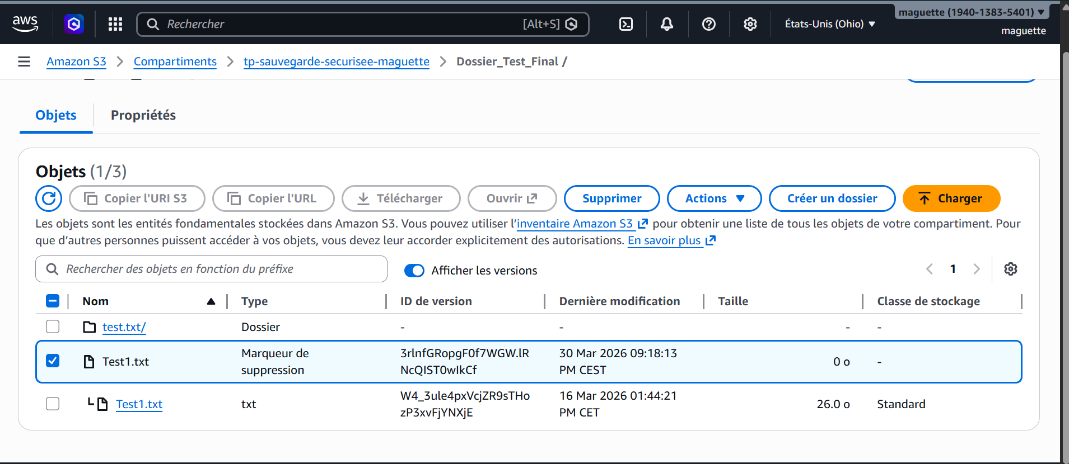
6. Restauration Pour annuler l'incident simulé, nous procédons à la suppression du « Marqueur de suppression ». Cette action technique permet de repositionner la version précédente de « Test1.txt » comme version actuelle et visible, prouvant ainsi l'efficacité du système de sauvegarde pour la continuité d'activité.

Slide 31
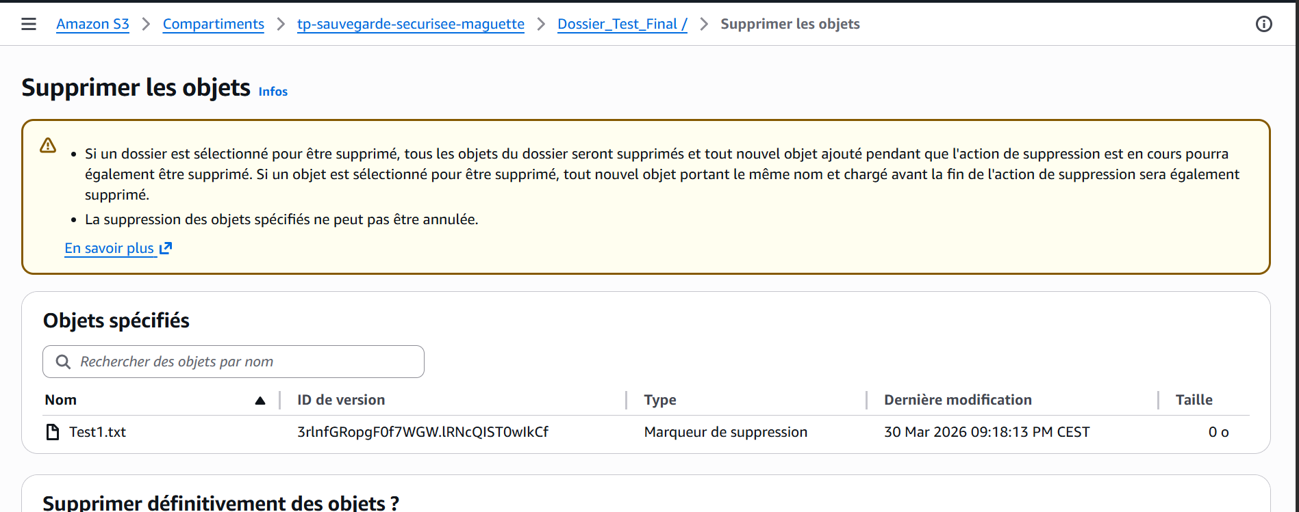
CONFIRMATION TECHNIQUE DE LA RESTAURATION Cette étape consiste à supprimer définitivement le « Marqueur de suppression ». Contrairement à la suppression d'un fichier classique, supprimer ce marqueur n'efface pas la donnée, mais retire la "couche d'invisibilité" qui recouvrait nos versions précédentes. C'est l'acte final de notre procédure de récupération.

Slide 32
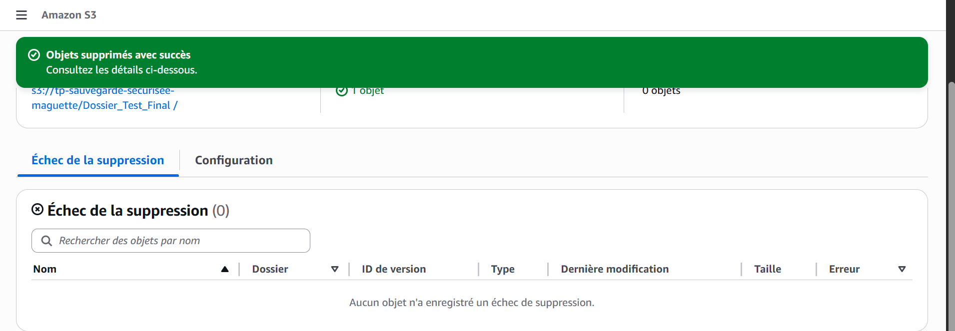
VALIDATION FINALE DE LA PROCÉDURE DE RESTAURATION La suppression du marqueur de suppression a été effectuée avec succès, comme l'indique le bandeau vert. Ce test confirme que le versionnement S3 est une solution de sauvegarde robuste : il permet non seulement de conserver l'historique des modifications (itérations), mais aussi de récupérer instantanément des données après une suppression critique.

Slide 33
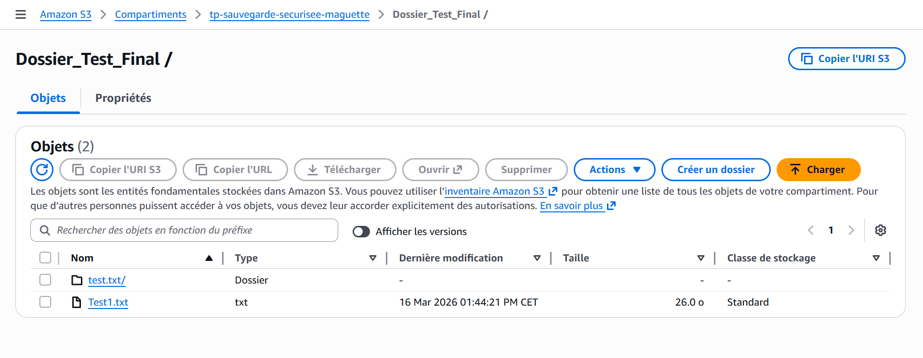
VÉRIFICATION FINALE ET RETOUR À L'ÉTAT OPÉRATIONNEL Après avoir supprimé le marqueur de suppression, nous constatons que le fichier « Test1.txt » est à nouveau visible dans la vue standard du compartiment. La donnée a été restaurée dans sa version la plus récente sans aucune altération. Ce test conclut avec succès la démonstration de la résilience du stockage S3 face aux erreurs humaines.

Slide 34
7. Mise en œuvre d’une politique de sauvegarde:
Une sauvegarde efficace ne doit pas dépendre d'une action humaine. La mise en place d'une politique de cycle de vie permet d'automatiser l'archivage des anciennes versions vers des classes de stockage moins coûteuses (comme S3 Glacier) ou de supprimer les versions obsolètes après un certain délai.

Slide 35
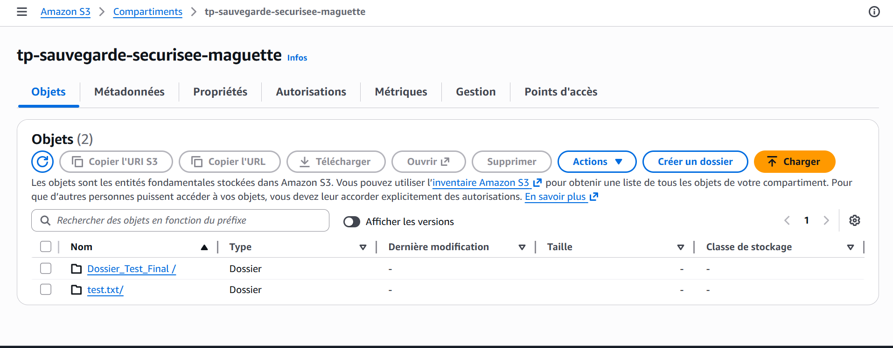
Configuration de la politique de cycle de vie Je sélectionne l'onglet Gestion pour configurer l'automatisation des sauvegardes et les règles de rétention.

Slide 36
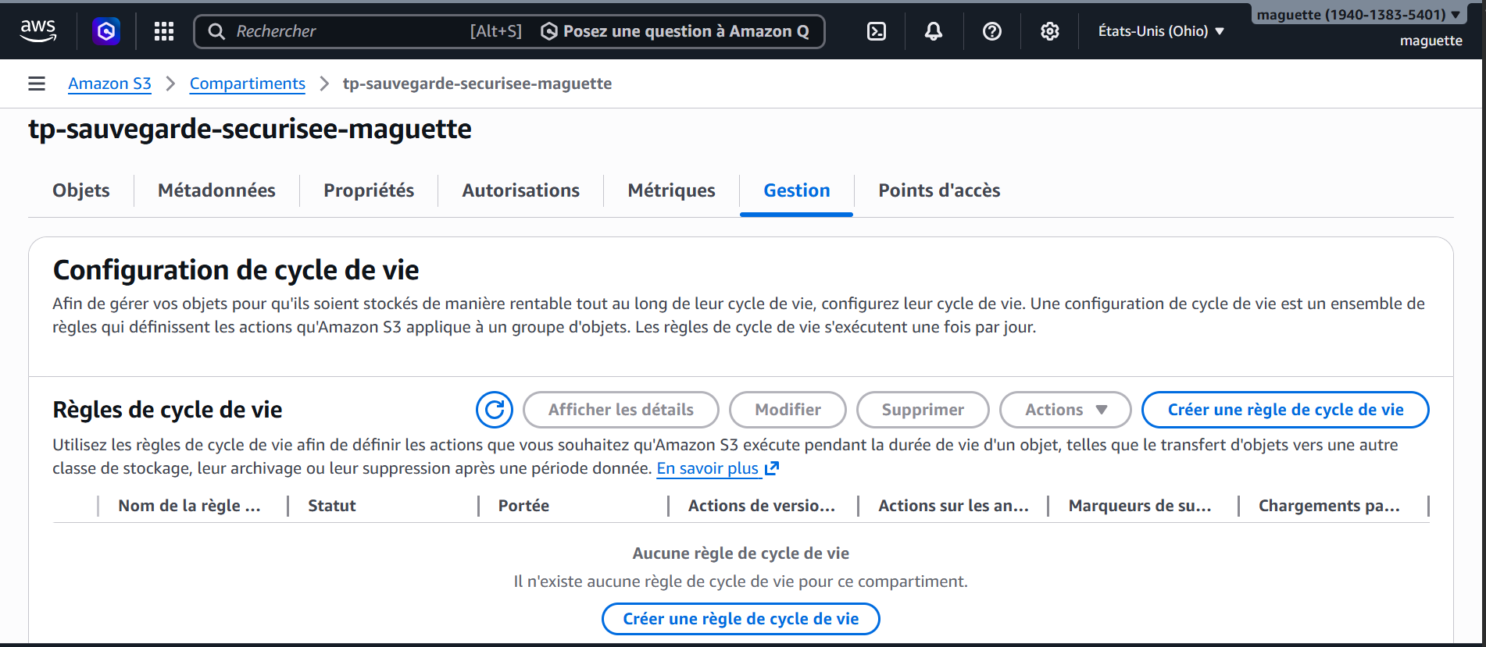
Mise en place de l'automatisation du cycle de vie des données Cette interface permet de définir des règles de cycle de vie pour les objets stockés dans un compartiment Amazon S3. Ces règles automatisent la gestion des données, par exemple en transférant des fichiers vers une classe de stockage moins coûteuse, en les archivant ou en les supprimant après une durée définie.

Slide 37
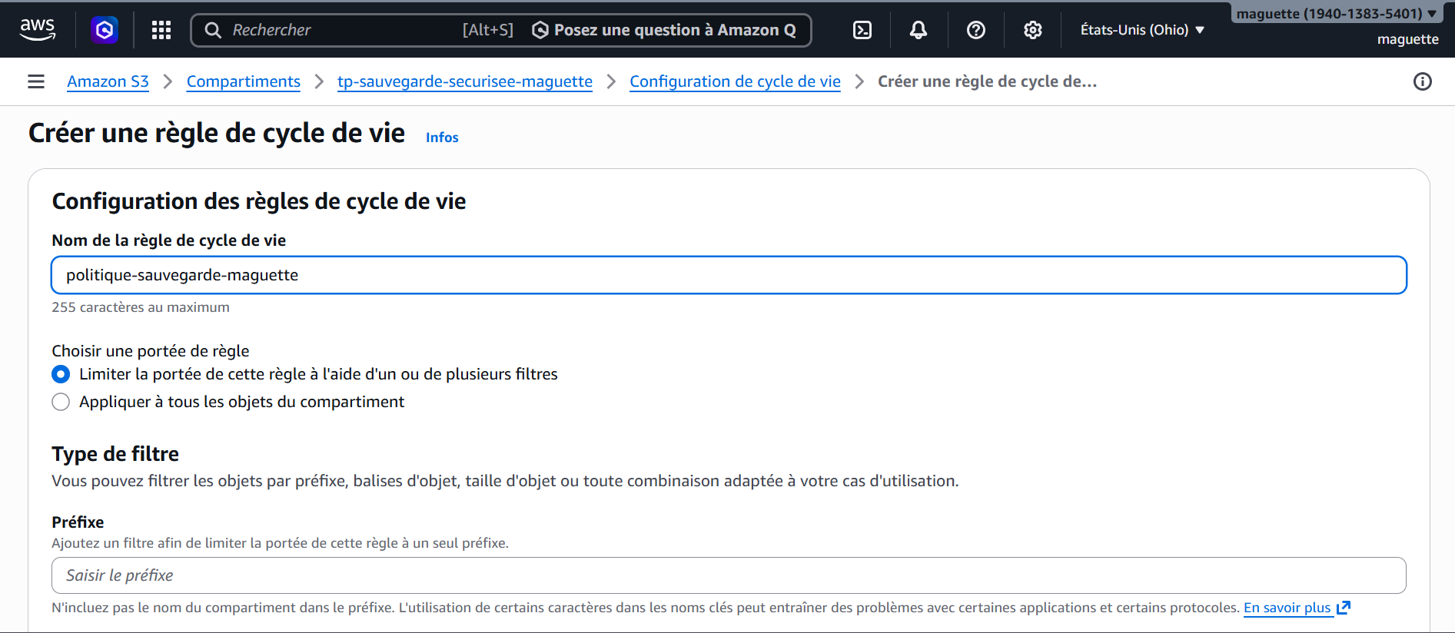
Création et nommage d’une règle de cycle de vie Cette étape consiste à définir une règle de cycle de vie dans Amazon S3. On peut préciser un nom, choisir la portée, puis appliquer des actions automatiques comme l’archivage ou la suppression après une durée.

Slide 38
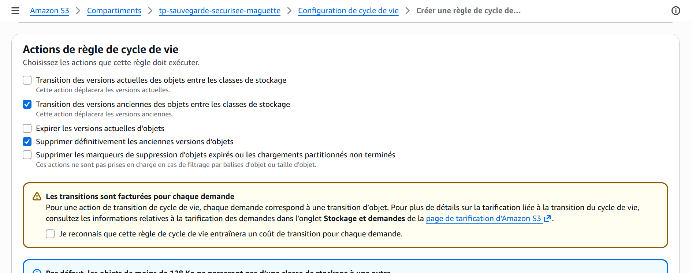
Définition des actions de cycle de vie La transition des anciennes versions permet d’optimiser les coûts en déplaçant automatiquement les fichiers obsolètes vers un stockage moins cher comme Glacier, généralement après un délai défini. Ensuite, la suppression définitive des anciennes versions assure un nettoyage efficace en éliminant celles qui dépassent une certaine durée de conservation, comme un an, afin d’éviter de payer pour un stockage inutile. Cette combinaison garantit une politique de sauvegarde à la fois économique et organisée.

Slide 39
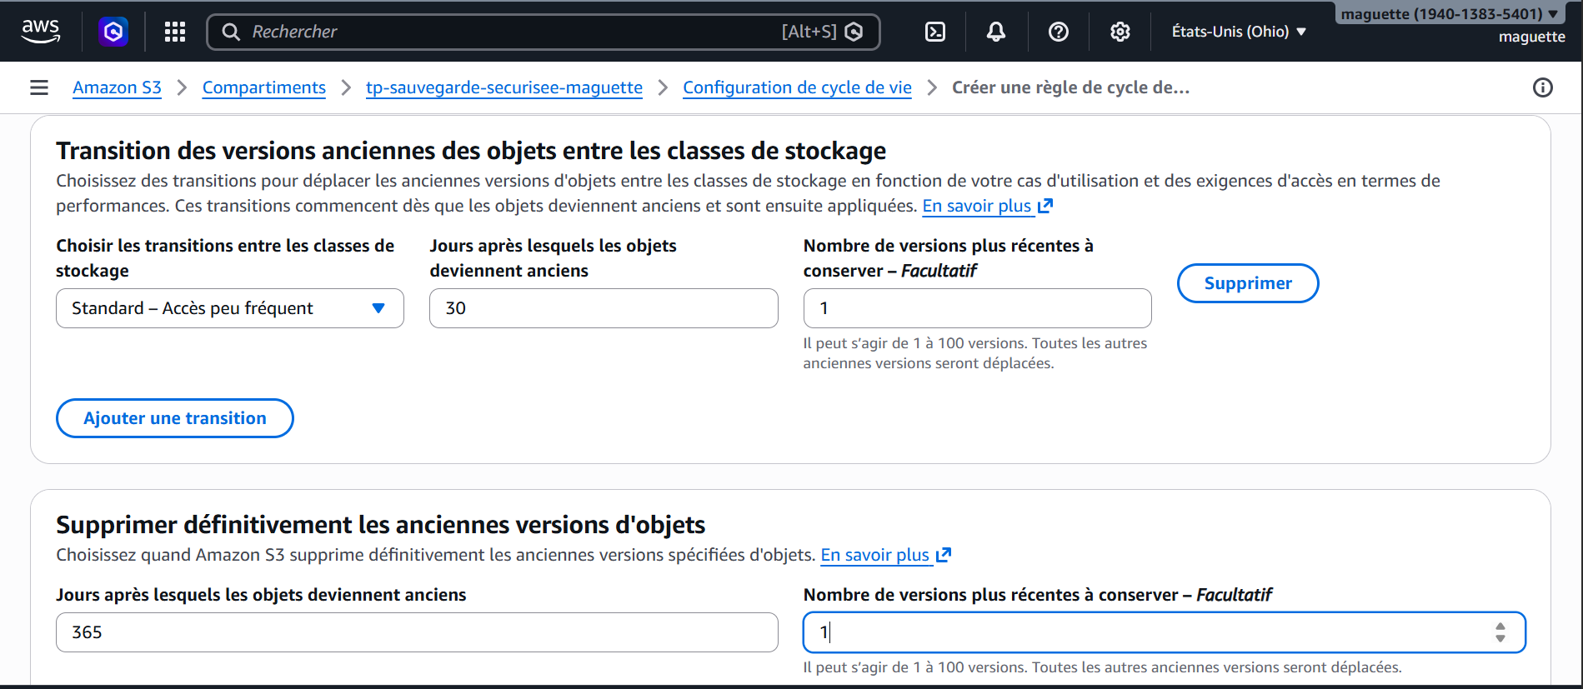
Règles de cycle de vie S3 – Archivage et Nettoyage Cette capture montre la mise en place concrète des règles de cycle de vie dans S3. Les anciennes versions des objets sont automatiquement déplacées vers une classe de stockage moins coûteuse après 30 jours, ce qui permet de réduire les frais tout en gardant une copie en archive. Ensuite, au bout de 365 jours, ces anciennes versions sont supprimées définitivement afin d’éviter l’accumulation et le paiement de stockage inutile. Ce paramétrage illustre une politique de sauvegarde équilibrée entre optimisation des coûts et nettoyage régulier des données.

Slide 40

Confirmation de la création d’une règle Ce visuel correspond à la validation finale de la configuration : après avoir défini les délais et les actions (archivage puis suppression), on confirme la politique en cliquant sur Créer une règle. Cette étape officialise la mise en place du cycle de vie dans S3 et active l’automatisation de la sauvegarde et du nettoyage des données. Ps: il faut cocher la case appliquer a tous les objets du compartiment

Slide 41
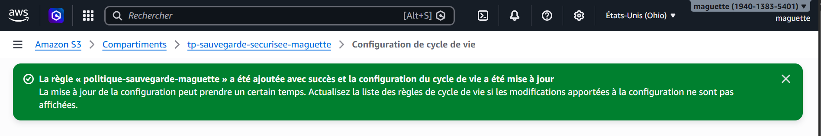
Activation de la politique de cycle de vie l’image montre que la politique de sauvegarde est bien activée et opérationnelle.

Slide 42
conclusion
La mise en place d’une politique de sauvegarde dans Amazon S3 repose sur plusieurs piliers essentiels. SÉCURITÉ ET INTÉGRITÉ : L’activation du versionnement garantit la récupération des données en cas de suppression accidentelle ou d’attaque par ransomware. OPTIMISATION DES COÛTS : L’implémentation des règles de cycle de vie permet un archivage automatique vers S3 Glacier, réduisant les frais de stockage de manière significative. MAINTENANCE ZÉRO : La configuration d’une politique de rétention assure un nettoyage autonome des données obsolètes, évitant la saturation du compartiment et respectant les bonnes pratiques de gestion des données. FIABILITÉ PROFESSIONNELLE : L’infrastructure tp-sauvegarde-securisee-maquette est désormais autonome, sécurisée et évolutive, répondant aux exigences techniques d’un système de sauvegarde professionnel.

